Slide 1
文献检索如何确定检索词和检索式？
吉久明
从创新研发人员的责任说起

Slide 2

注意：同义词

Slide 3
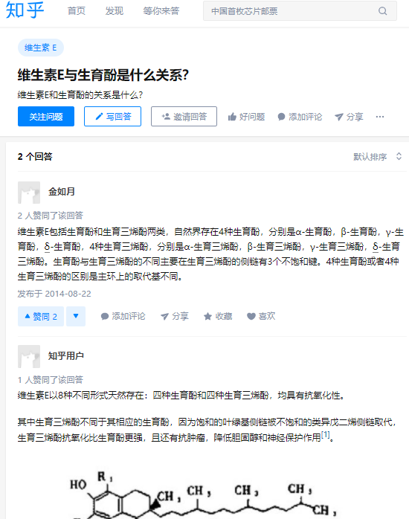
注意：概念的新发展

Slide 4
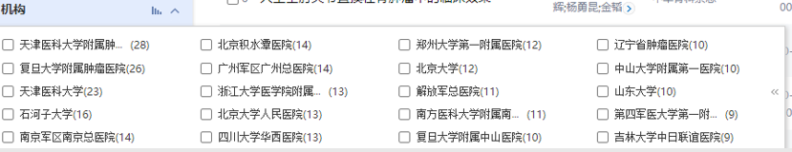
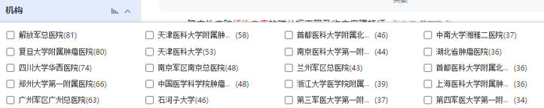
注意：上位、同位概念的相关性
国内发表与滑膜肉瘤相关研究的机构？

Slide 5
用检索字段和逻辑关系连接检索词
SU=滑膜骨瘤+滑膜肉瘤+软组织肉瘤+横纹肌肉瘤+纤维肉瘤 OR TKA=滑膜骨瘤+滑膜肉瘤+软组织肉瘤+横纹肌肉瘤+纤维肉瘤
SU=滑膜骨瘤+滑膜肉瘤+软组织肉瘤+横纹肌肉瘤+纤维肉瘤 OR TKA='滑膜'*'骨瘤'+('滑膜'+'软组织'+'横纹肌'+'纤维')*'肉瘤'
(同一句子):'滑膜'*'骨瘤'+('滑膜'+'软组织'+'横纹肌'+'纤维')*'肉瘤'
软组织肉瘤
......
滑膜骨瘤+滑膜肉瘤
横纹肌肉瘤+纤维肉瘤

Slide 6
注意：上位、同位、下位概念的相关性
油
......
汽油
食用油
......
花生油
葵花子油

Slide 7
注意：术语、名称的缩写或变形
中药：中草药、草药
阿莫西林：阿莫斯林
阿司匹林：阿斯匹林
马尔可夫链：马尔柯夫链
钱旭红：qian xuhong，qian xh，qian x.h.，qian -x.h.，...
袁胃康：yuan weikang，yuan wk，yuan w.k.，
钱锋：钱峰
华东理工大学：华东化工学院
防止漏检：
头脑风暴枚举
检索工具的索引字典
防止同名错检：
简历、机构介绍

Slide 8
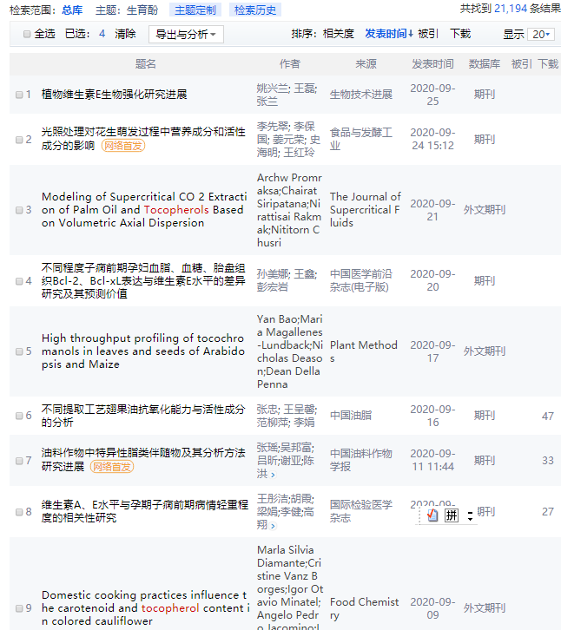
避免这些检索词：研究、开发、应用
不少与研究、开发、应用有关的研究，却不含有这些词。
因此要尽量少用这些词，以免漏检！！！

Slide 9
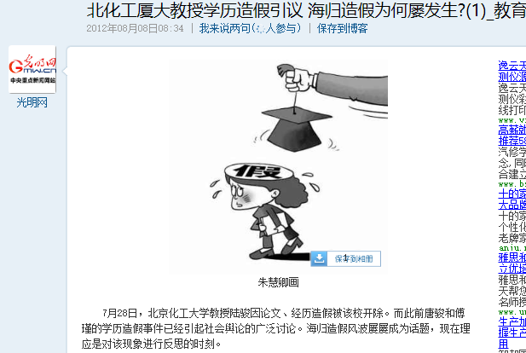
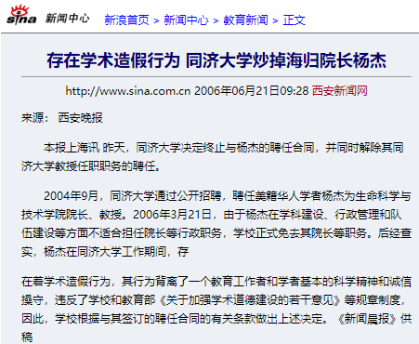
注意：中文名称同音字导致错检
https://news.sina.com.cn/c/edu/2006-06-21/09289259673s.shtml
http://roll.sohu.com/20120808/n350130258.shtml

